Slide 5
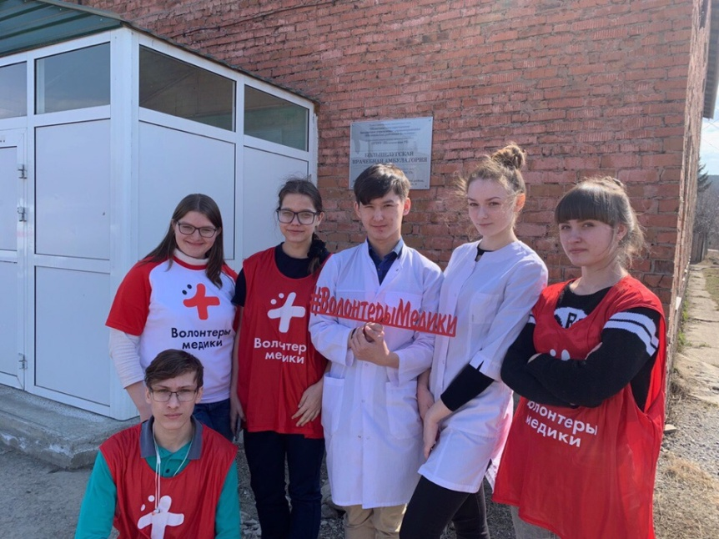
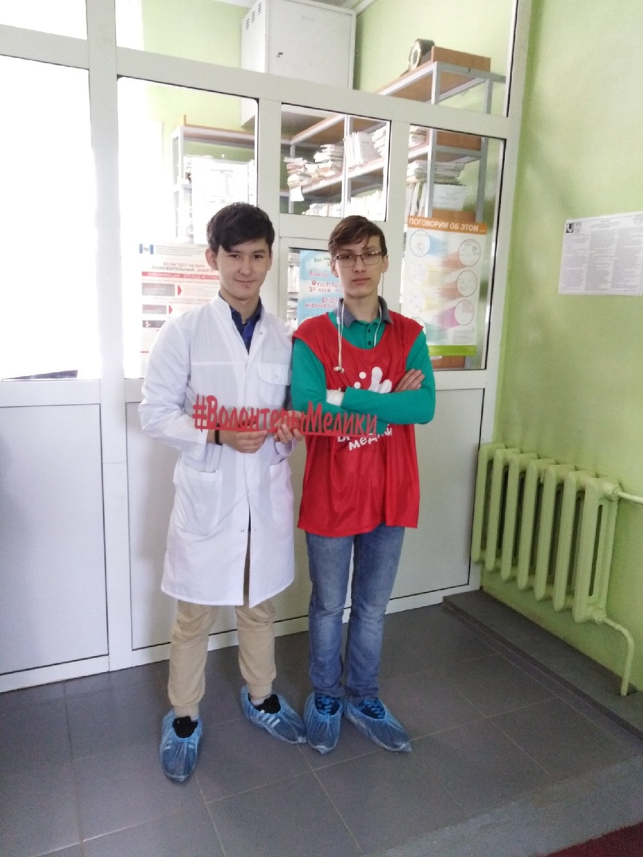
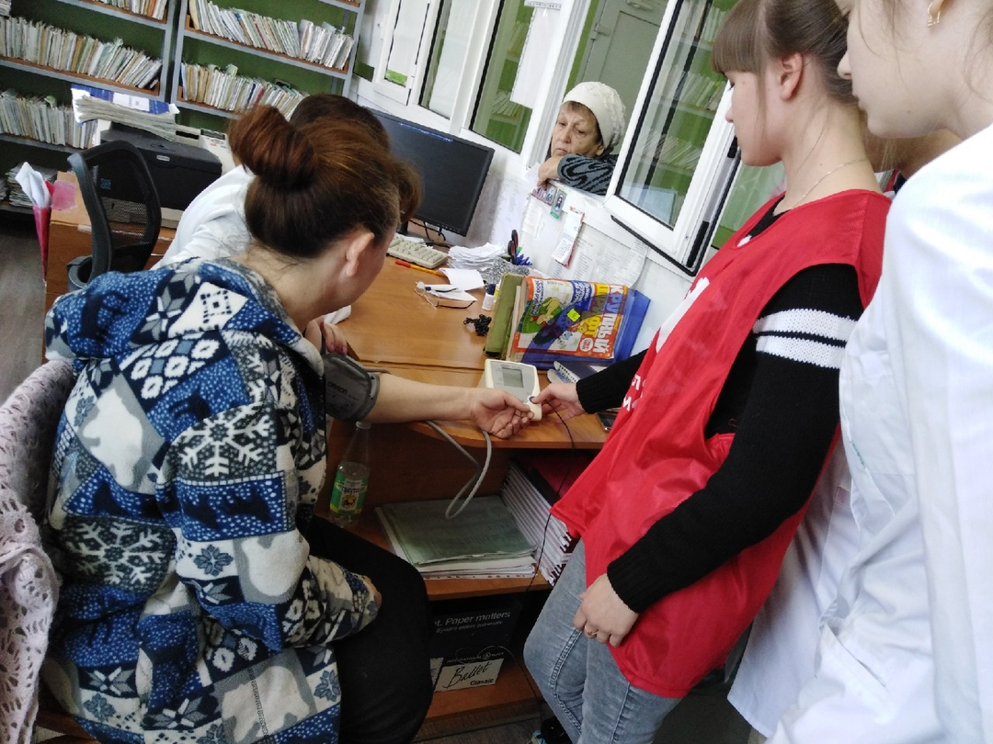
АКЦИЯ « ДОБРО В СЕЛО»
13 апреля 2019, волонтеры-медики ИБМК, приняли участи в акции "Добро в село", которая проходила в ПГТ Большой луг Шелеховского района. Добровольцы провели волонтерский субботник по уборке на территории "Большелуговской врачебной амбулатории". Так же волонтеры провели сестринский осмотр, мастер-классы по вопросам профилактики заболеваний и ведению здорового образа жизни.

Slide 7
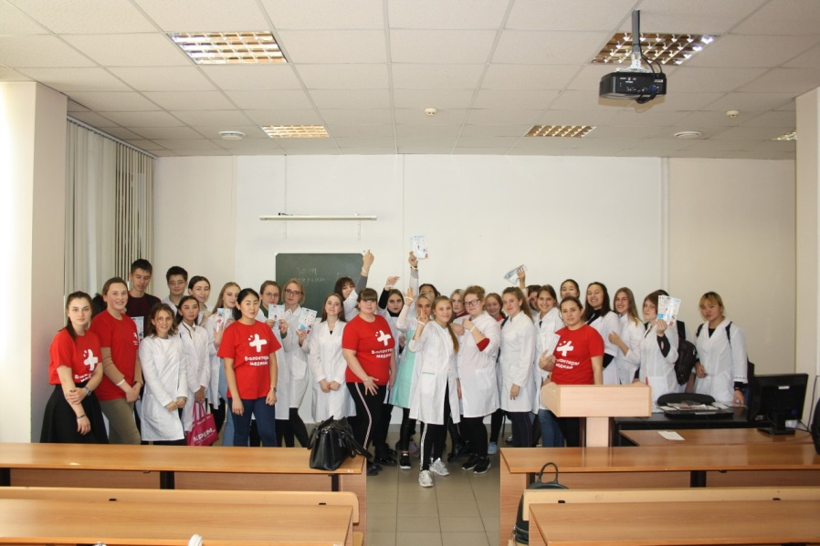
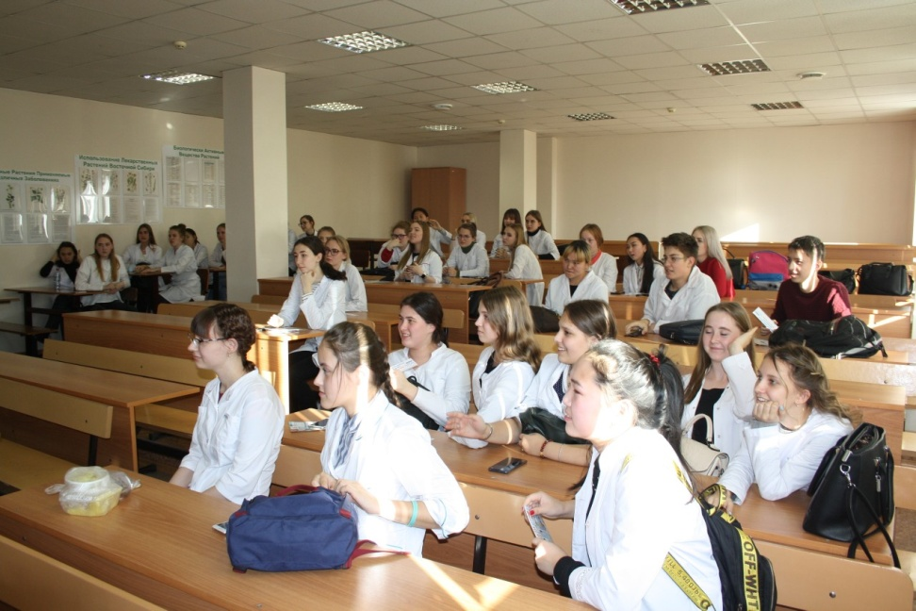
Акция «Профилактика инсульта»
1 ноября волонтеры-медики Иркутского ГМУ совместно с волонтерами-медиками Иркутского базового медицинского колледжа провели квест, приуроченный ко Всемирному дню борьбы с инсультом.

Slide 8
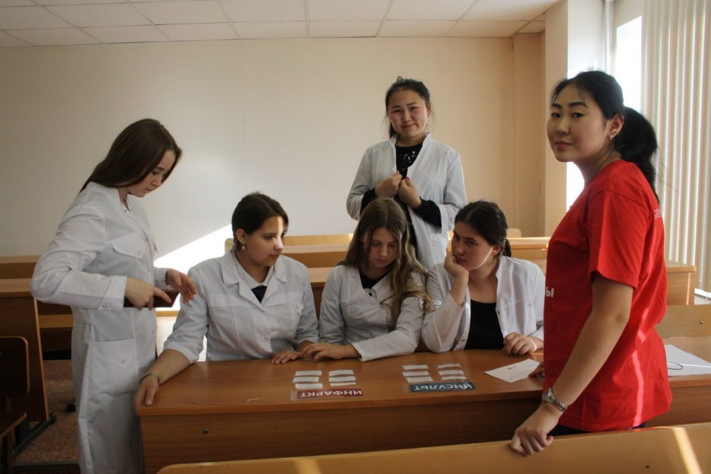
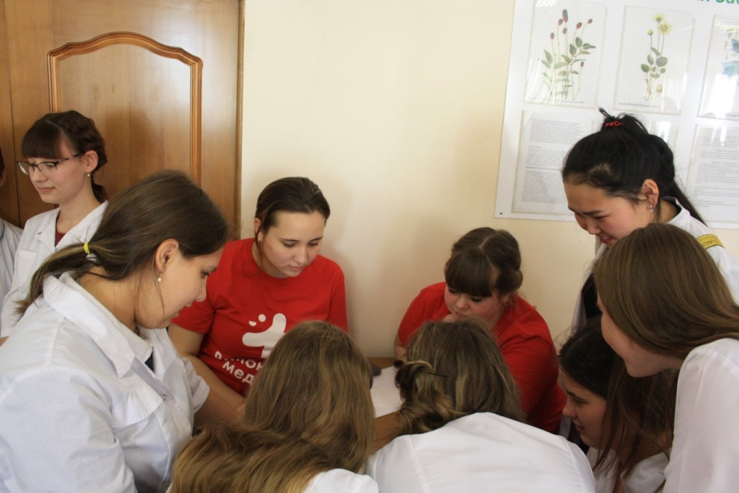

Slide 9
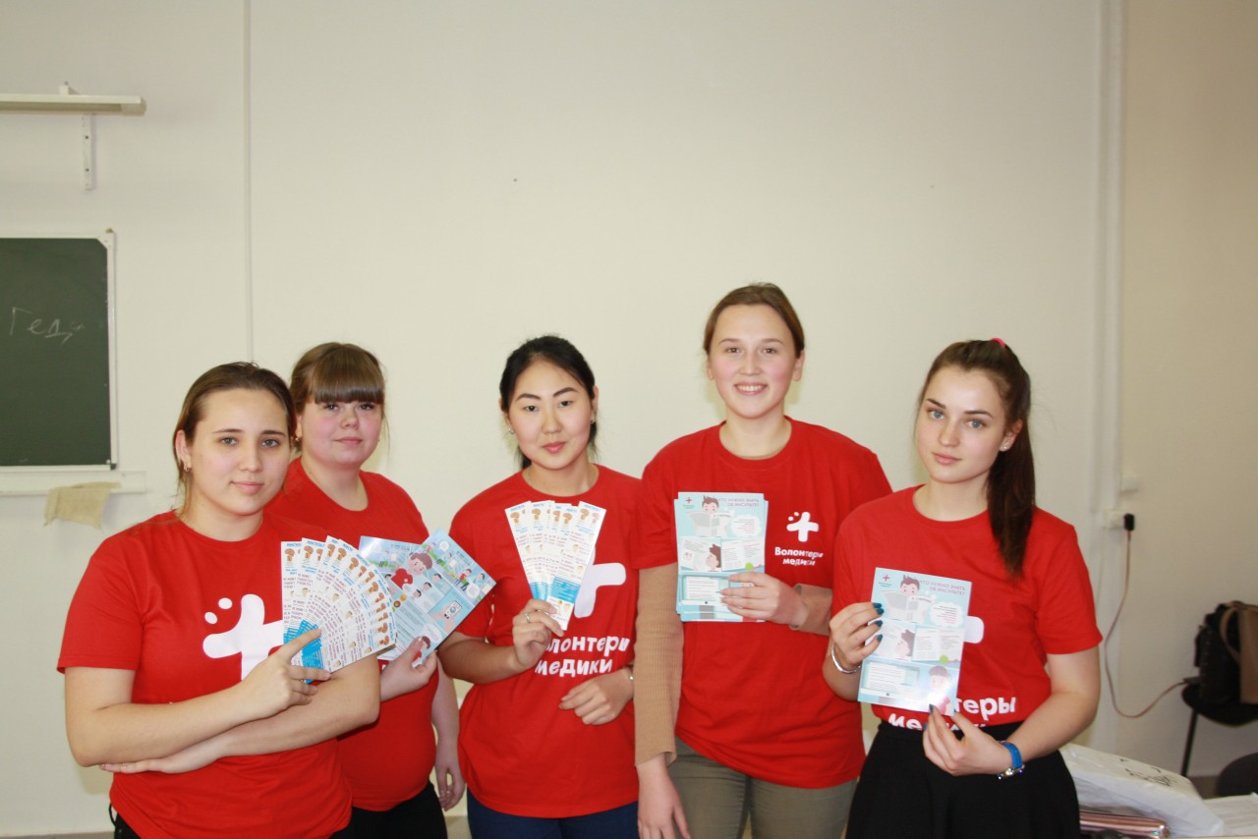

Slide 10
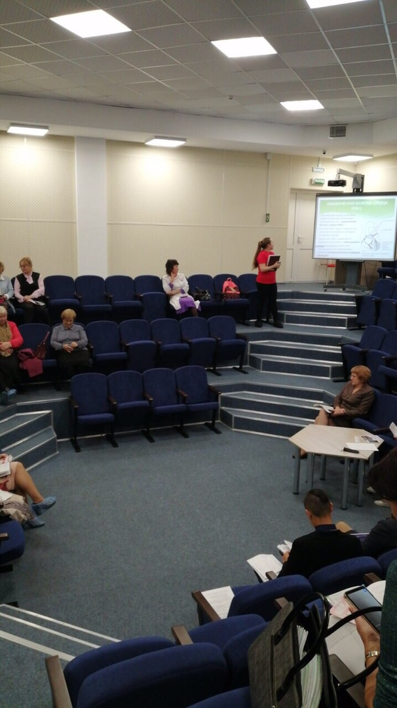
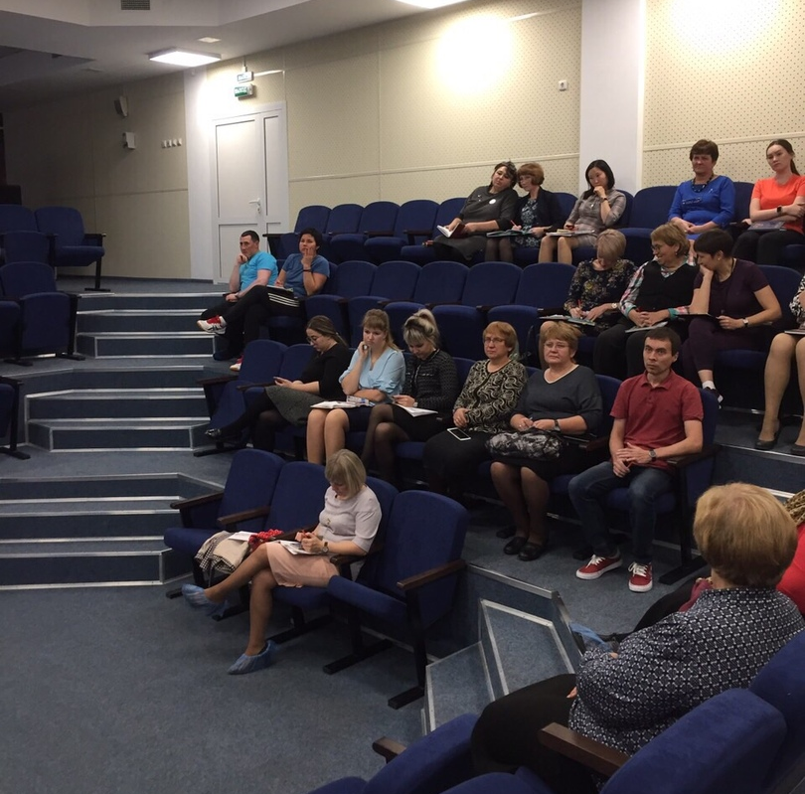
Волонтеры-медики Иркутского Базового Медицинского Колледжа провели встречу с преподавателями школы 19 г. Иркутска в рамках акции «Оберегая сердца». Волонтеры рассказали о факторах риска развития инсульта и инфаркта и их профилактике, а также ответили на вопросы слушателей.

Slide 11
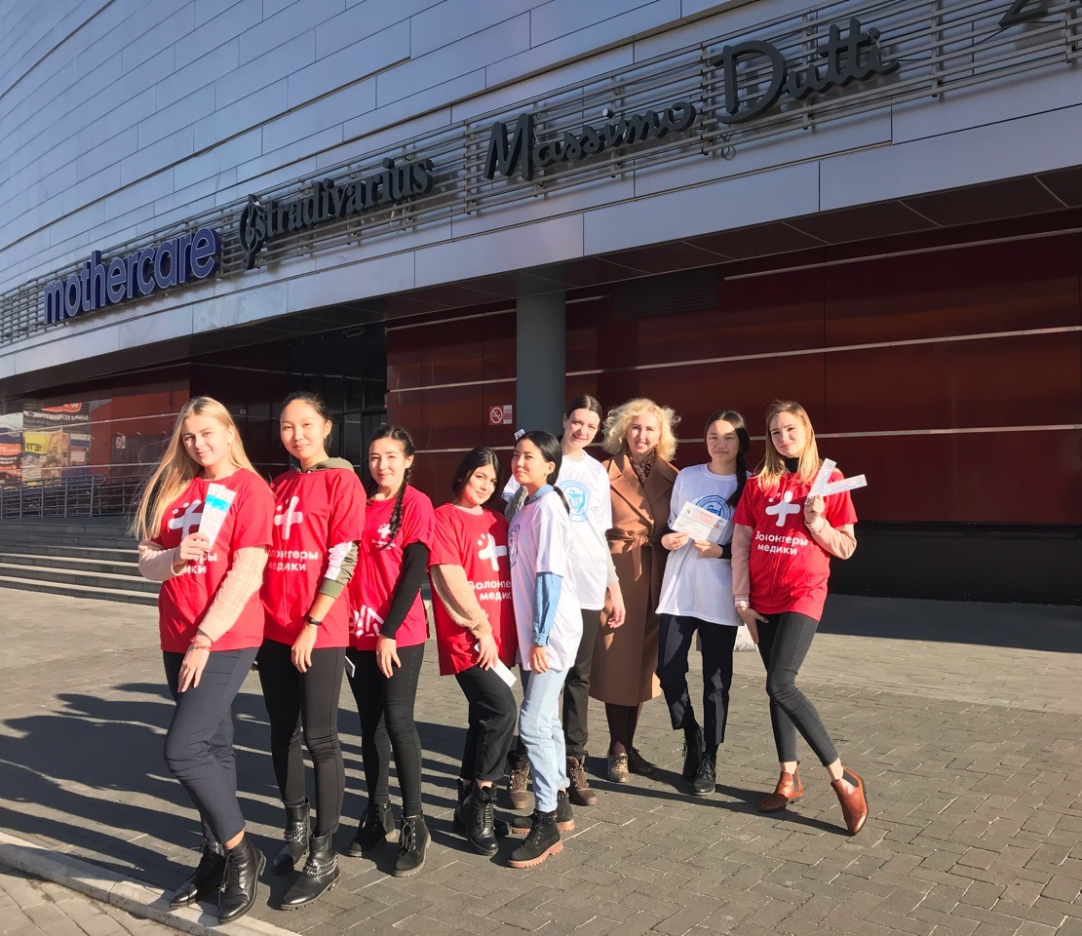
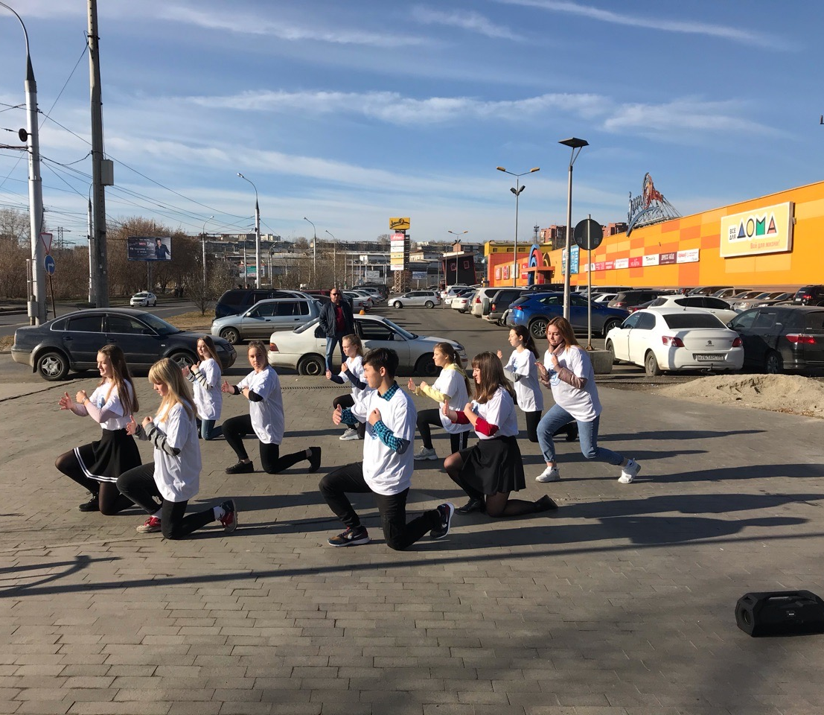
29 октября волонтеры-медики Иркутского Базового медицинского колледжа в рамках Всемирного дня борьбы с инсультом провели акцию на площадке ТРЦ «Jam Молл». Волонтеры рассказывали прохожим о первых признаках инсульта, выдавали раздаточный материал и выступили с флэш-мобом.

Slide 12
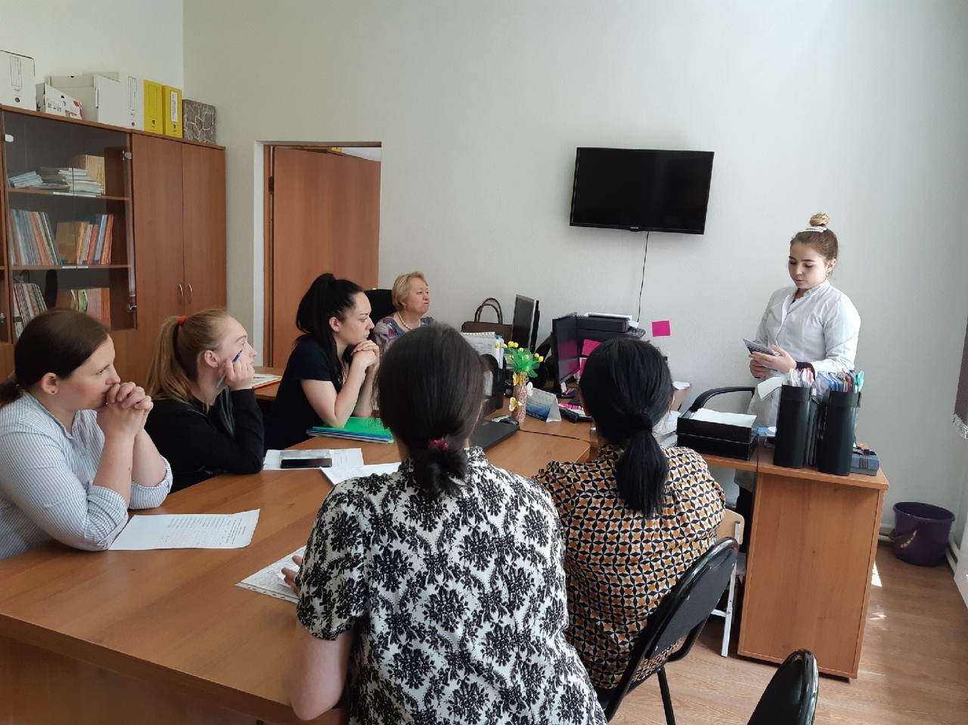
Соль + йод: IQ сбережет
Всероссийская акция «Соль + йод: IQ сбережет» нацелена на профилактику йододефицитных заболеваний

Slide 13
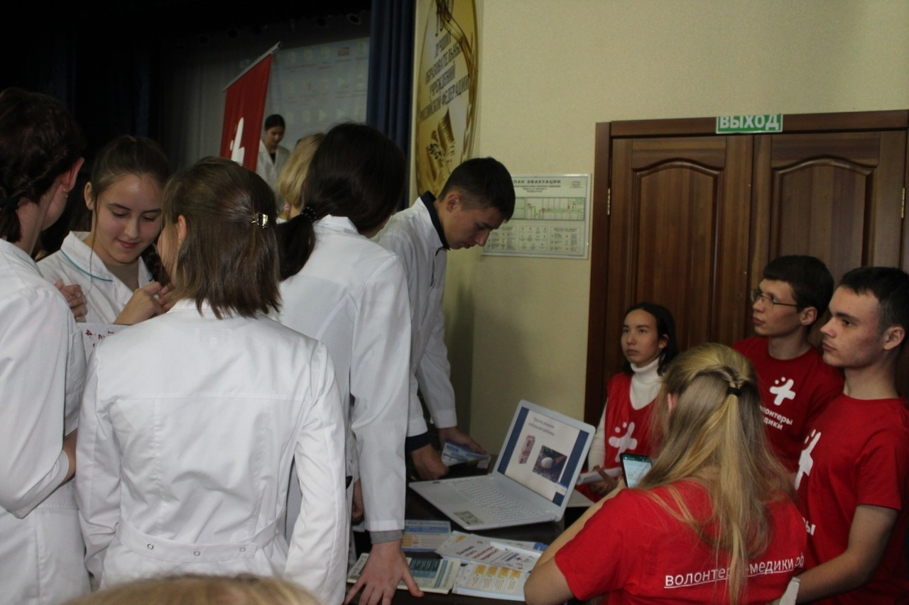
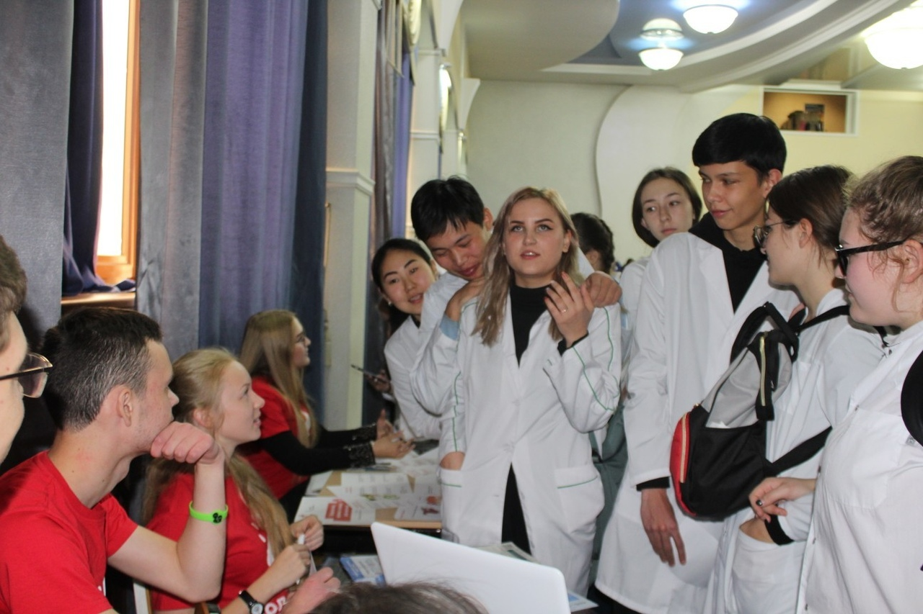
Всемирный день профилактики йододефицитных заболеваний проходит каждый год 21 октября..

Slide 14
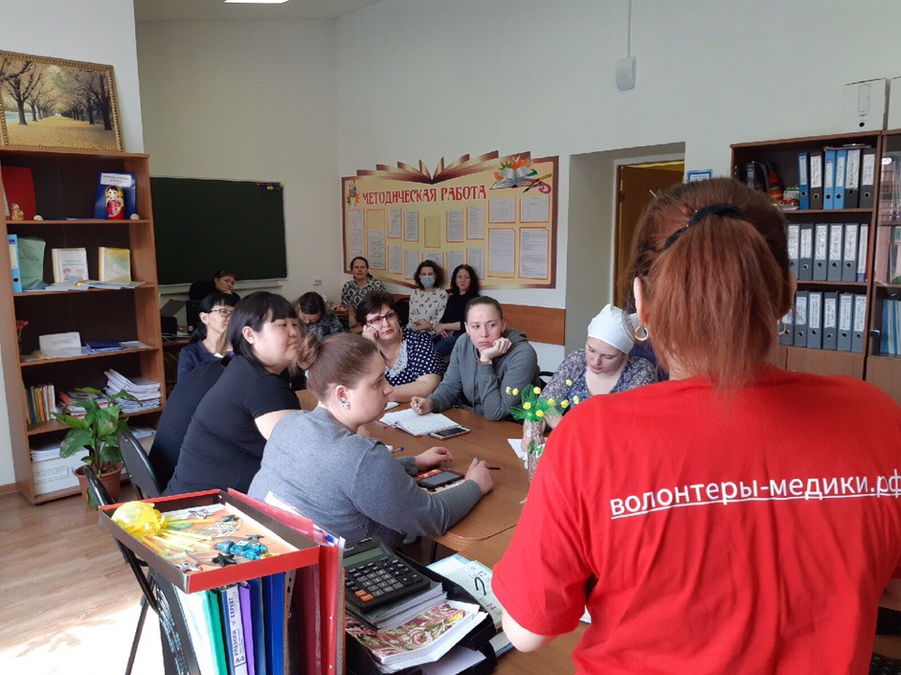
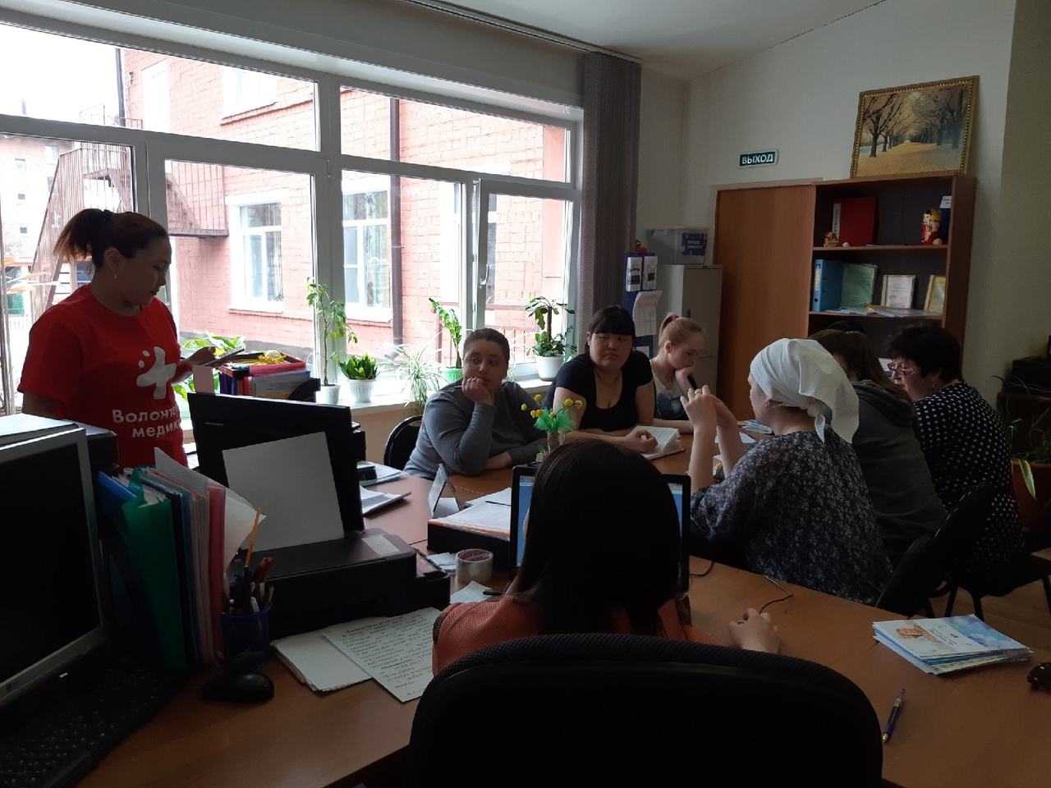
"Здоровье суставов в надежных руках"
12 апреля, волонтеры-медики провели для работников МБДОУ детский сад № 182 Всероссийскую социально - профилактическую программу "Здоровье суставов в надежных руках". Каждый четвёртый россиянин страдает болезнями суставов, поэтому волонтеры помогли узнать больше о профилактике заболеваний опорно-двигательного аппара

Slide 15
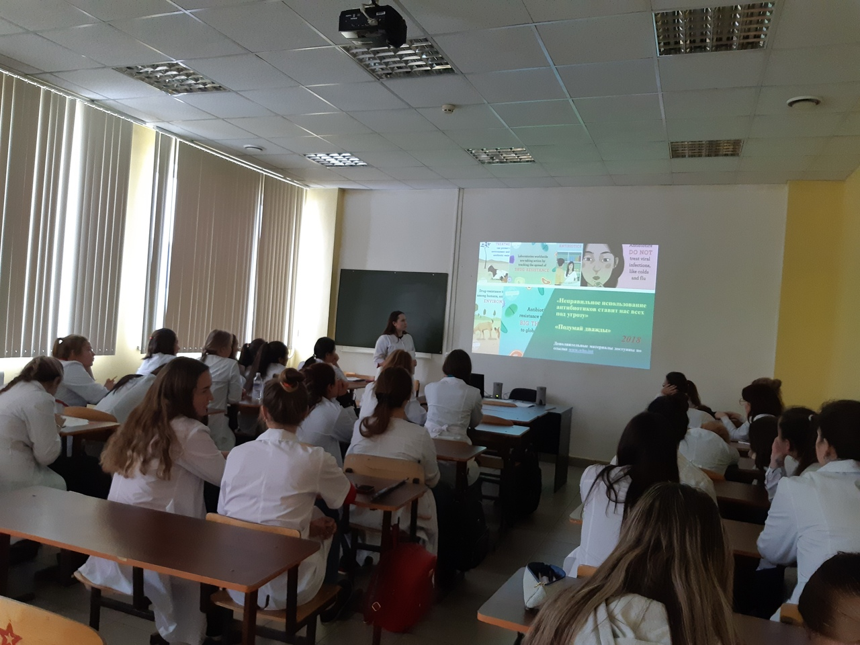
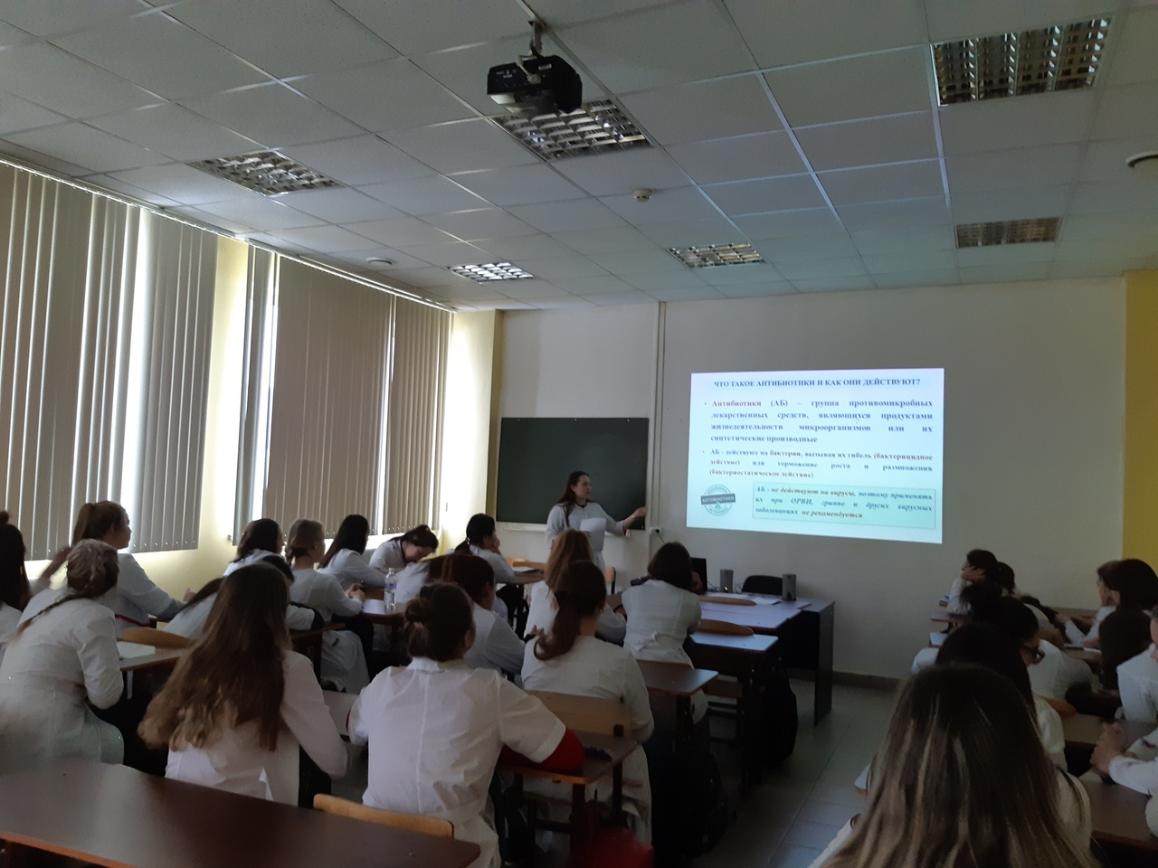
Всемирной неделе разумного использования антибиотиков.
18 декабря для студентов Иркутского базового медицинского колледжа состоялась лекция, приуроченная ко Всемирной неделе разумного использования антибиотиков.

Slide 16
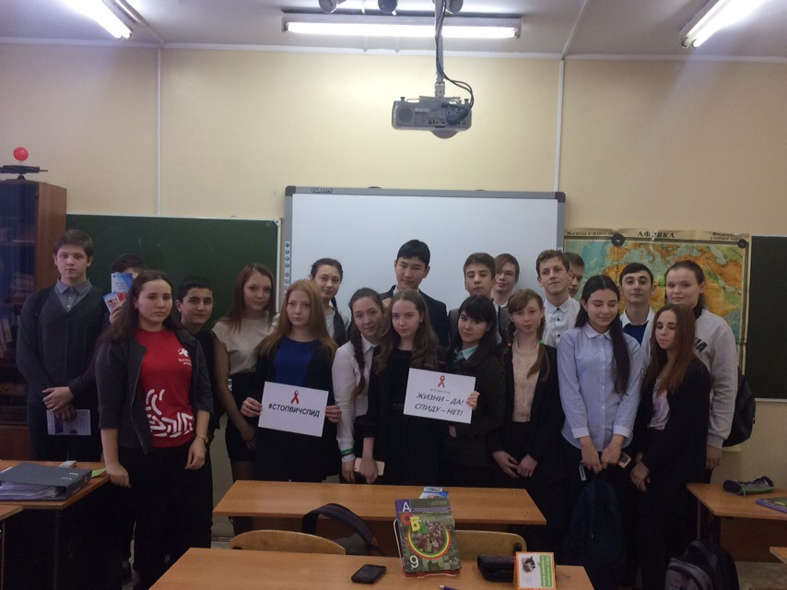
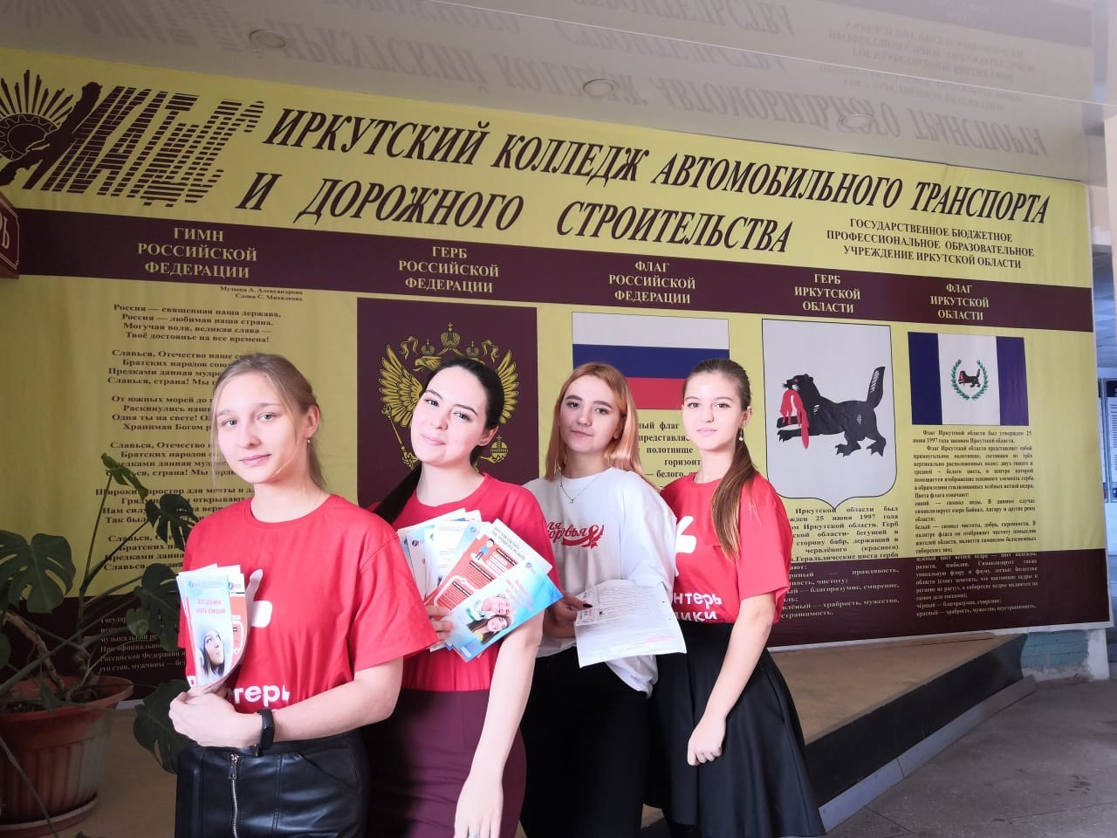
Всероссийская акция «СТОП ВИЧ/СПИД»

Slide 17
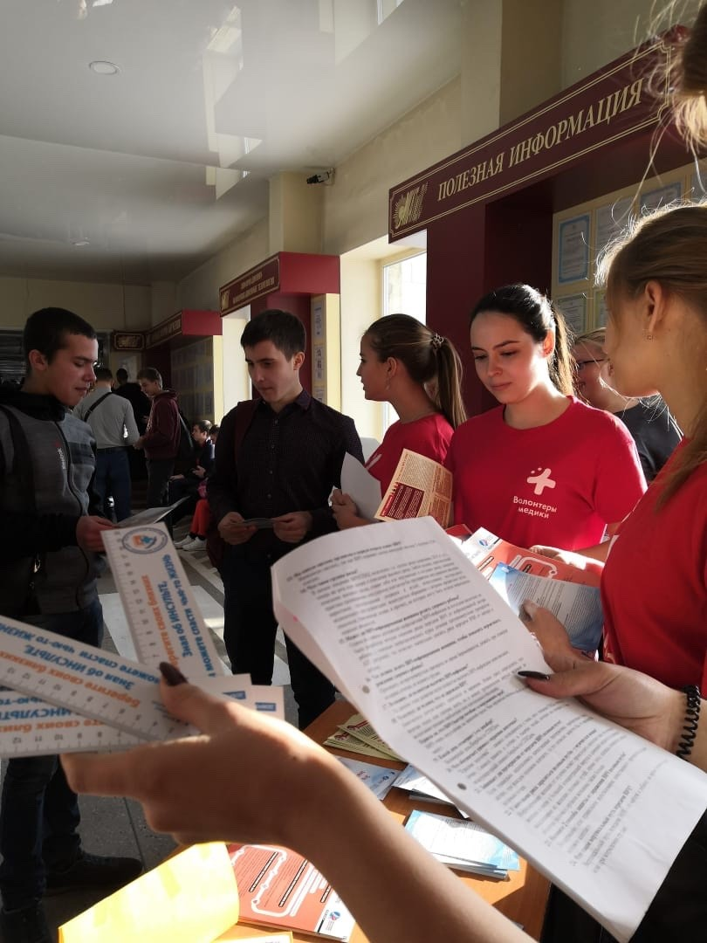
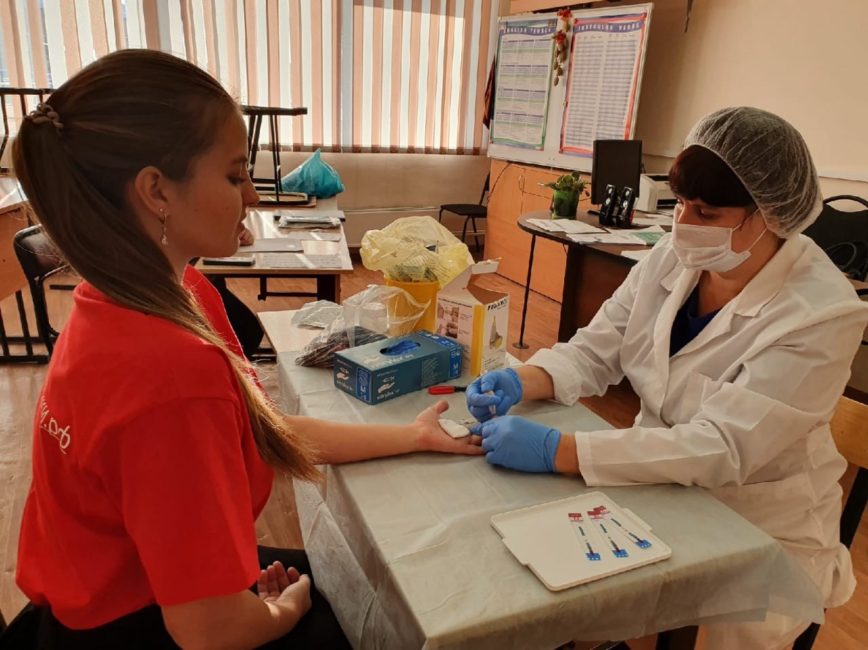
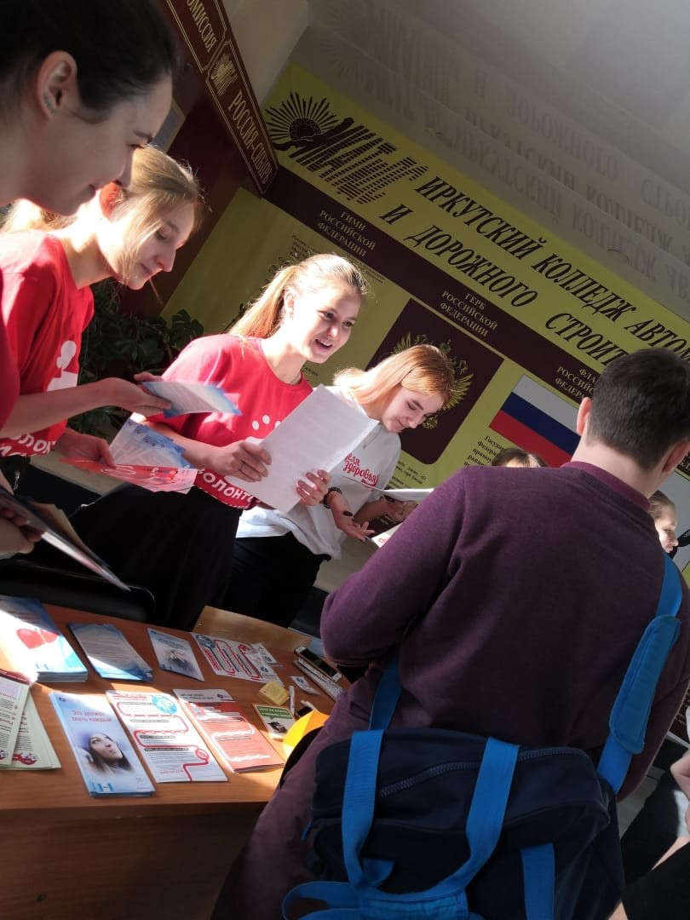
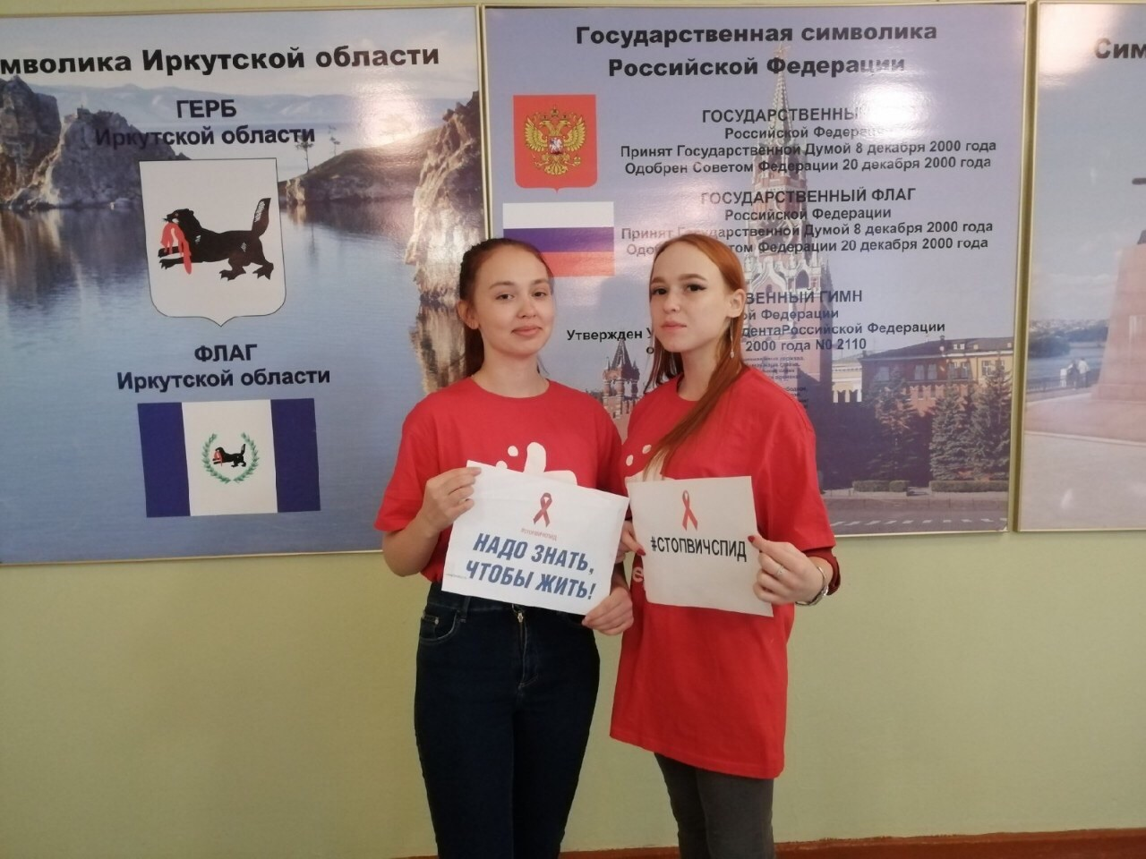

Slide 18
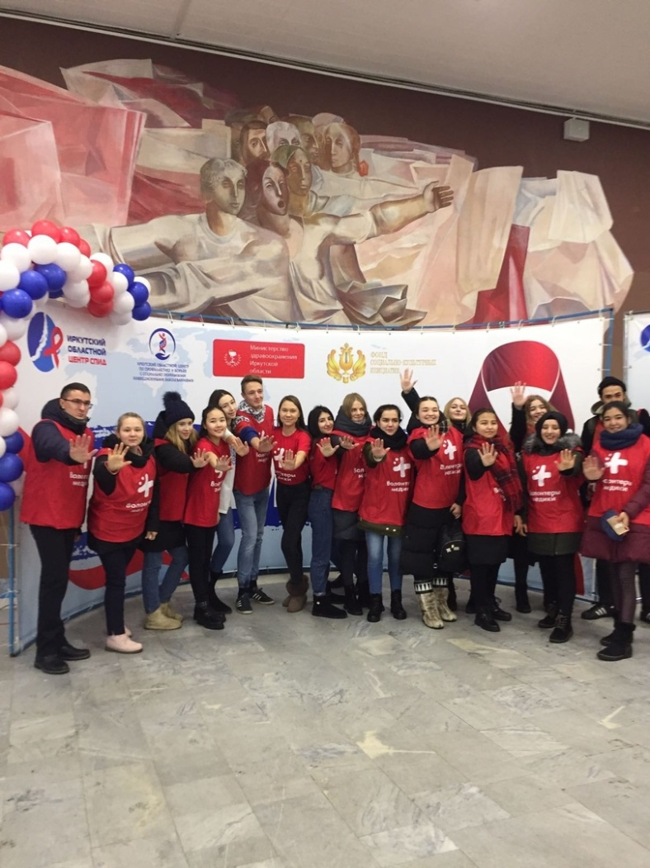
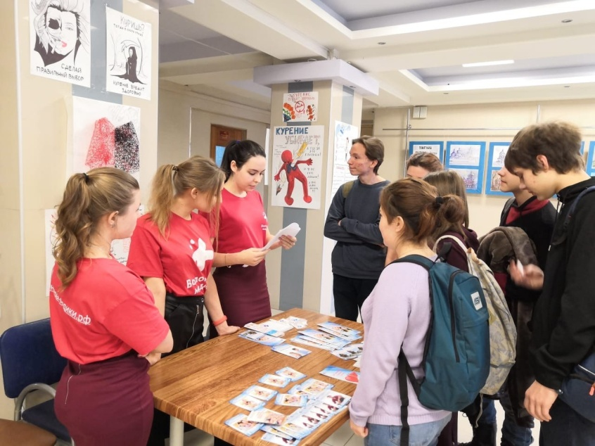
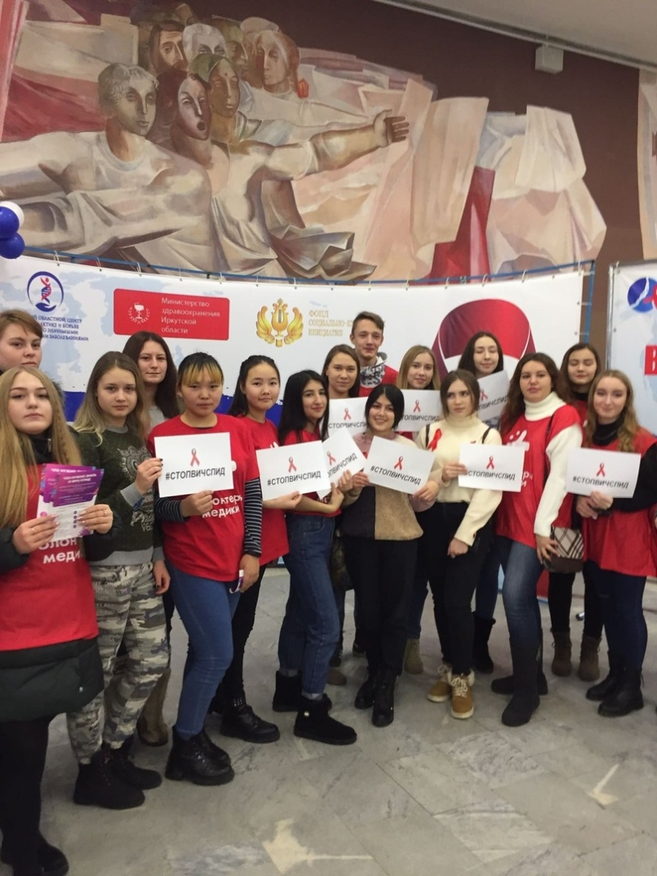

Slide 19
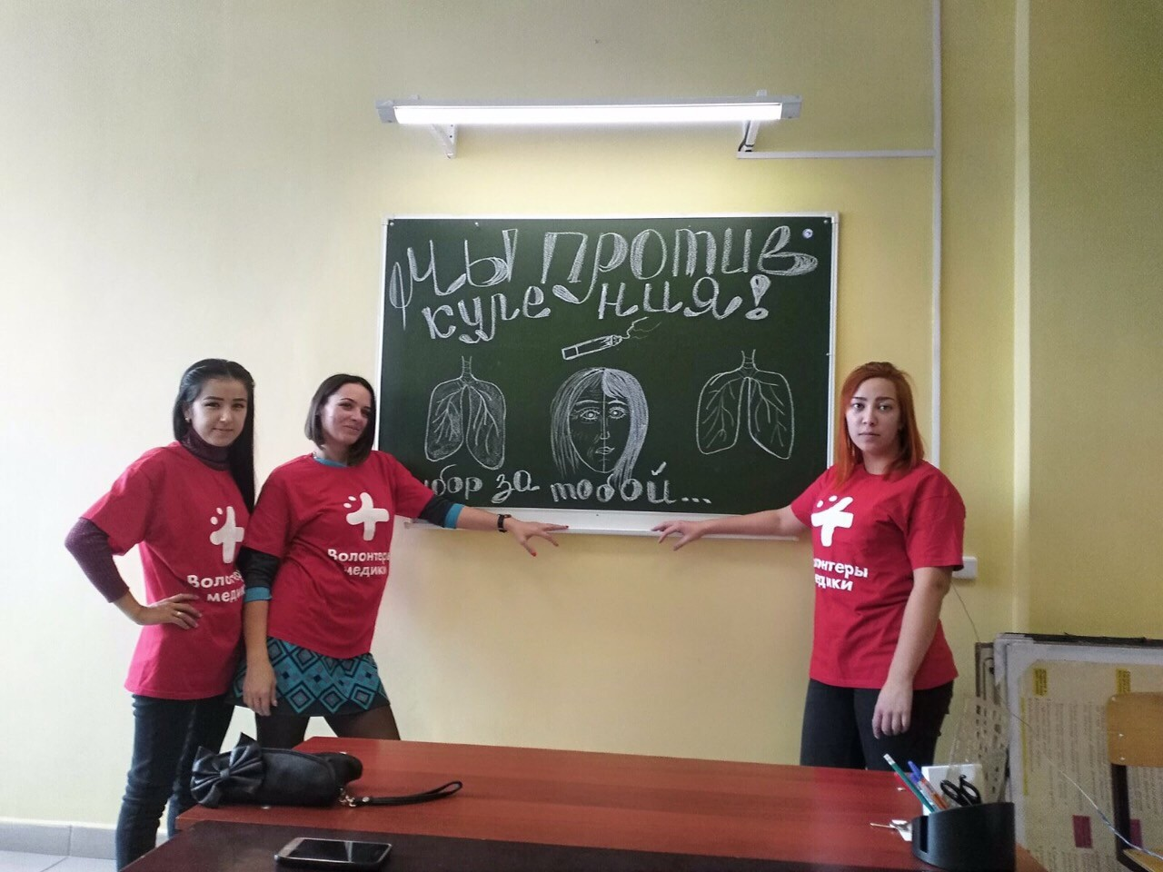
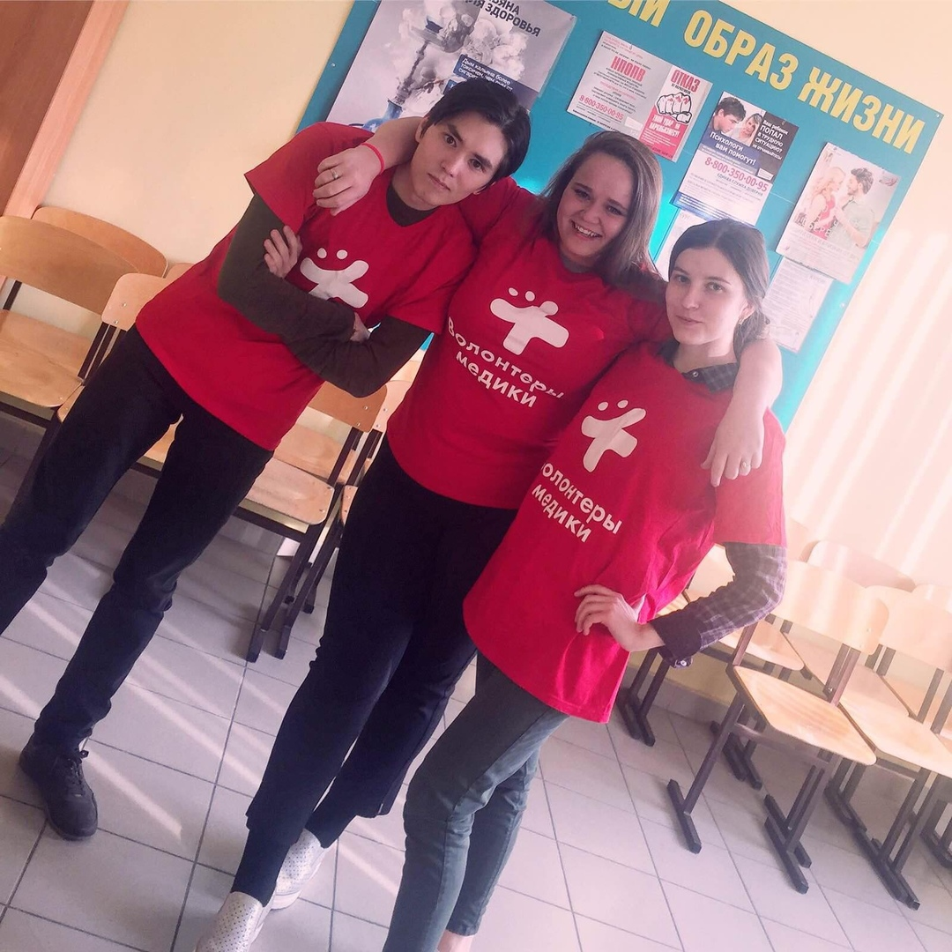
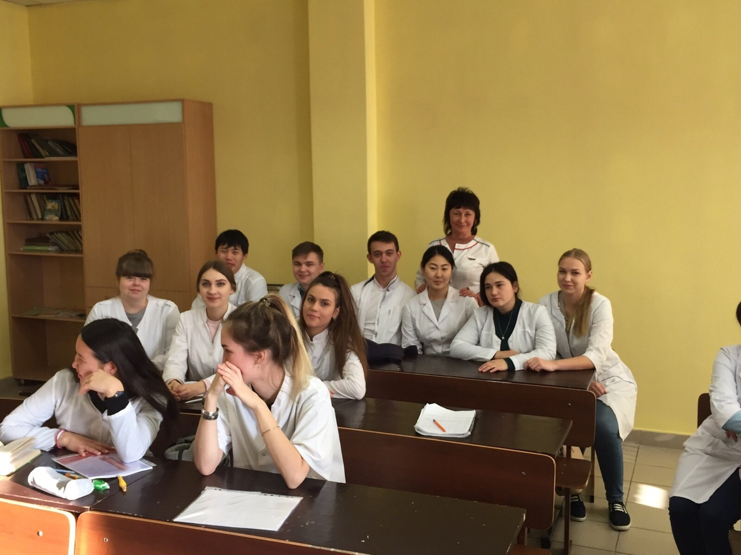
День отказа от курения

Slide 21
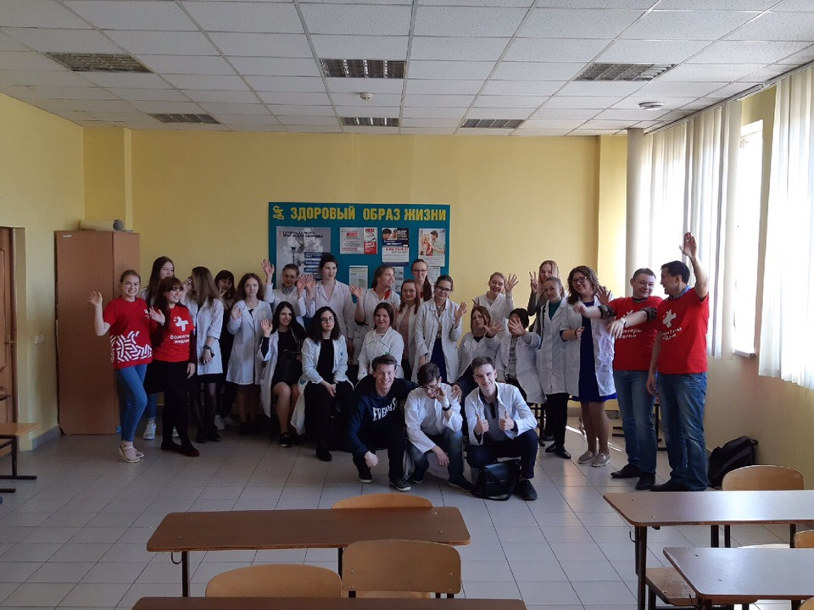
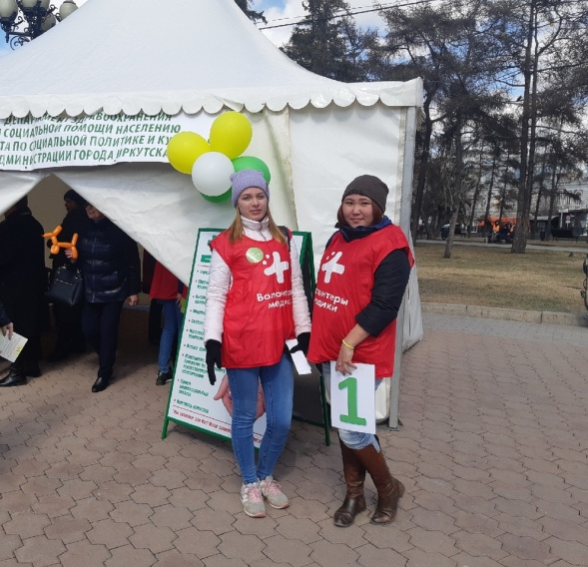
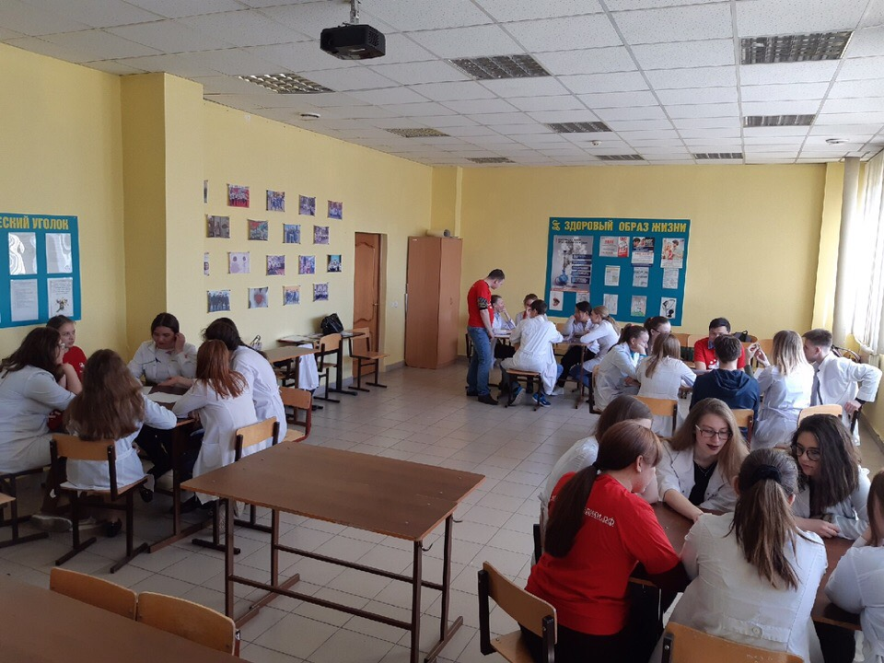
Всероссийская акция "Будь здоров"
10 апреля 2019, Всероссийская акция "Будь здоров" прошла на базе колледжа в формате " Мирового кафе". Ребята первого курса были активными участниками данного мероприятия, с удовольствием приняли участие в обсуждениях вопросов и проблем на тему здорового образа жизни. Участники предлагали множество интересных вариантов путей решения поставленных проблем

Slide 23
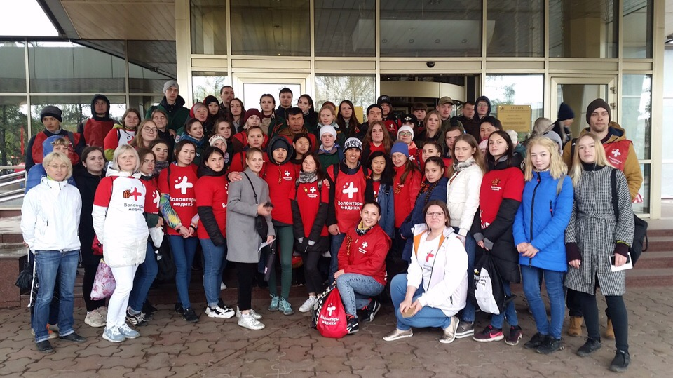
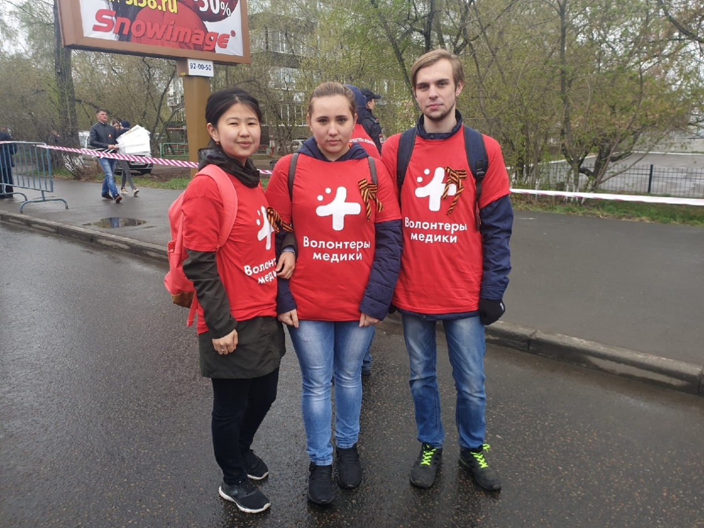
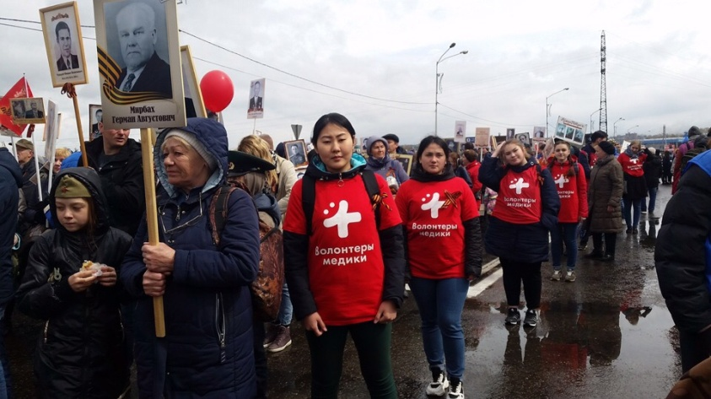
Волонтеры-медики обеспечивали медицинское сопровождение «Бессмертного полка»
9 мая по всей России прошла акция «Бессмертный полк». Волонтеры-медики обеспечивали медицинское сопровождение «Бессмертного полка» практически во всех городах нашей Родины. В городах Иркутской области в сопровождении приняли участие более 200 человек.

Slide 24
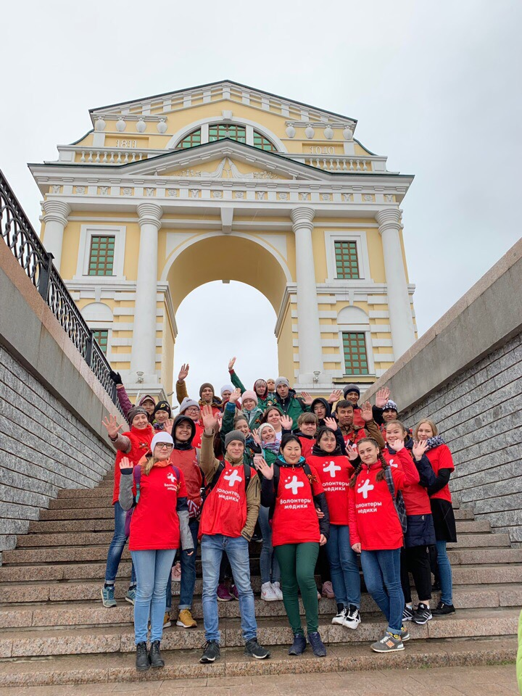
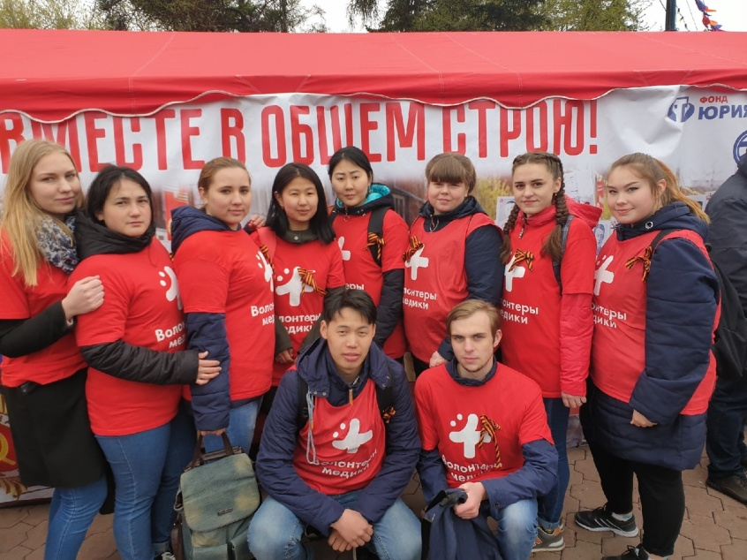

Slide 25
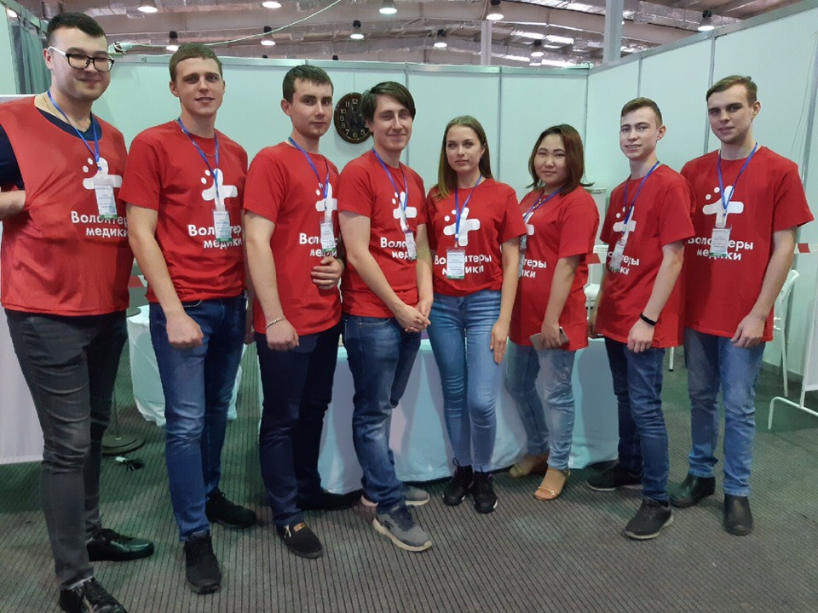
Волонтеры медики Иркутского базового медицинского колледжа принимают участие в IV ОТКРЫТОМ РЕГИОНАЛЬНОМ ЧЕМПИОНАТЕ "МОЛОДЫЕ ПРОФЕССИОНАЛЫ" WORLDSKILLS RUSSIA ИРКУТСКОЙ ОБЛАСТИ. Ребята, помогают на площадках и являются статистами данного мероприятия. Быть волонтером чемпионата, это отличная возможность получить новые знания о каждой представленной компитеции.

Slide 28
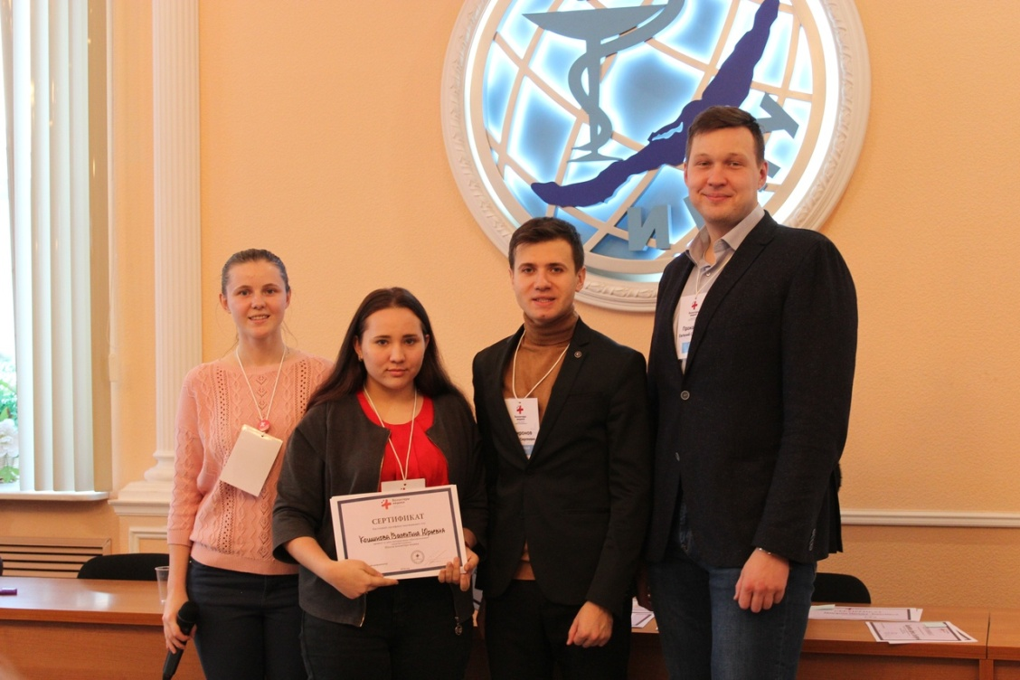
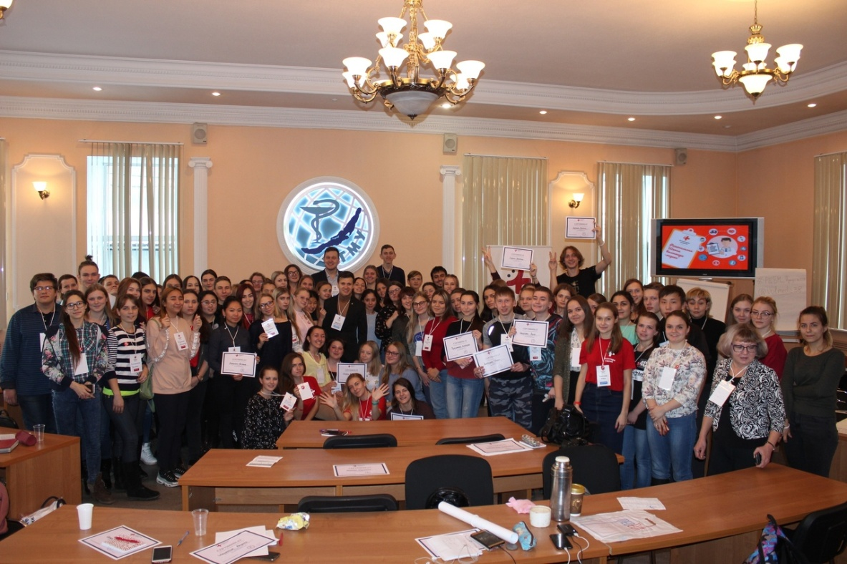
«Школа волонтера-медика» 2018

Slide 29
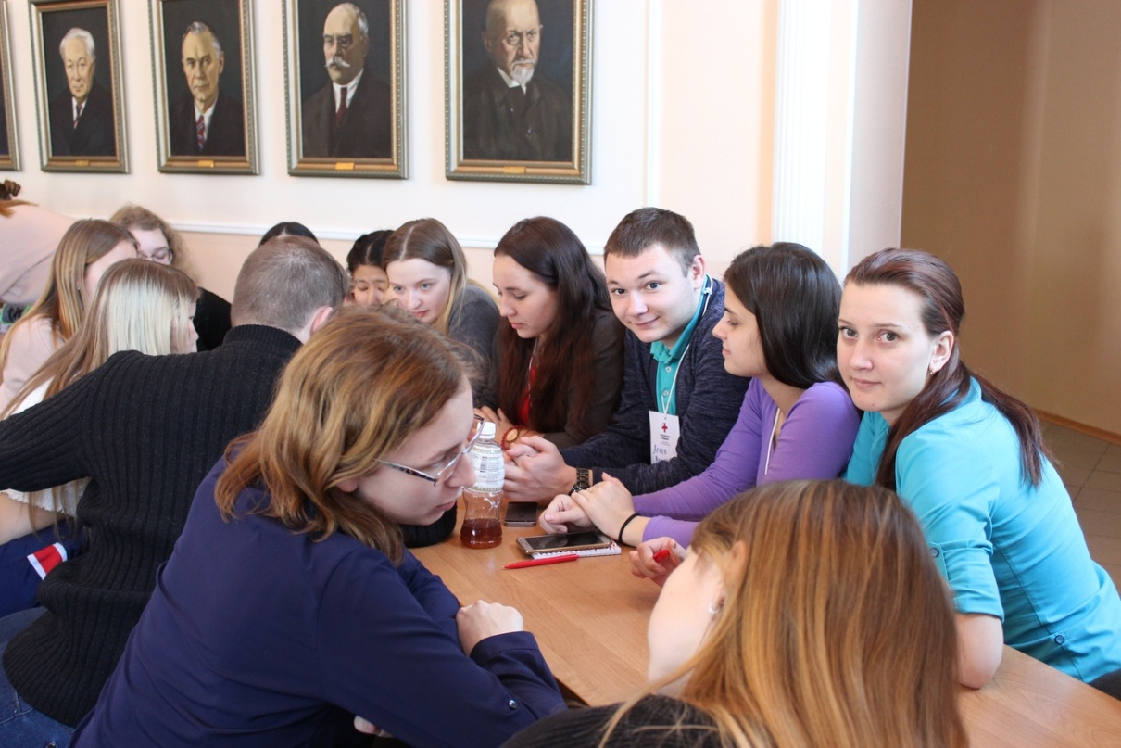
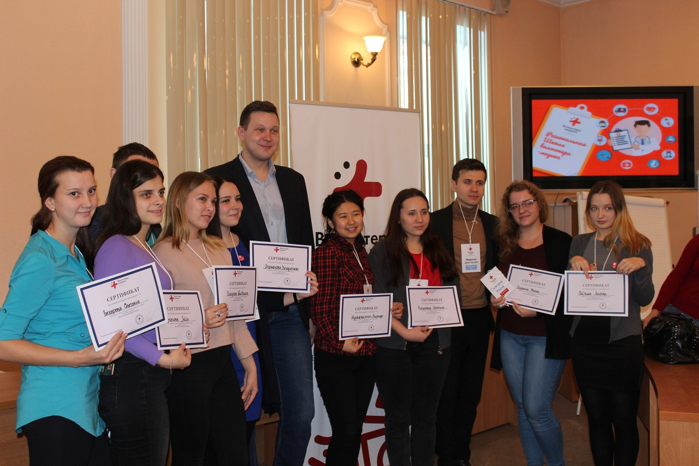

Slide 30
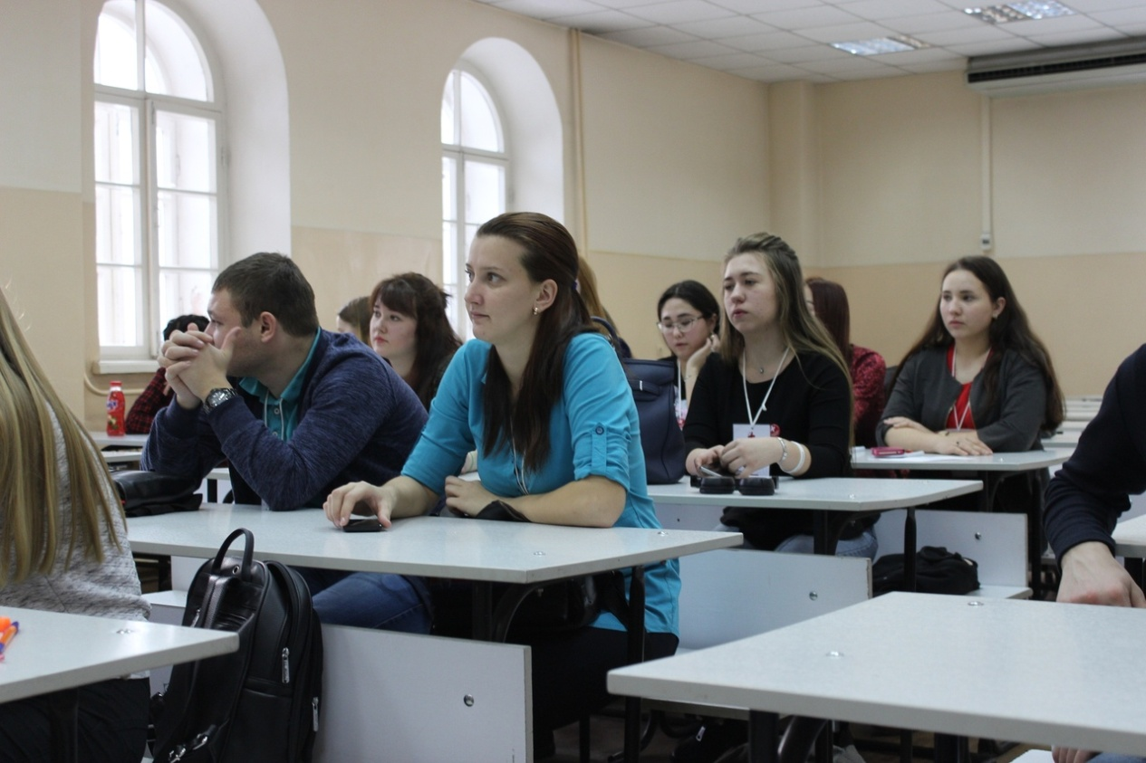
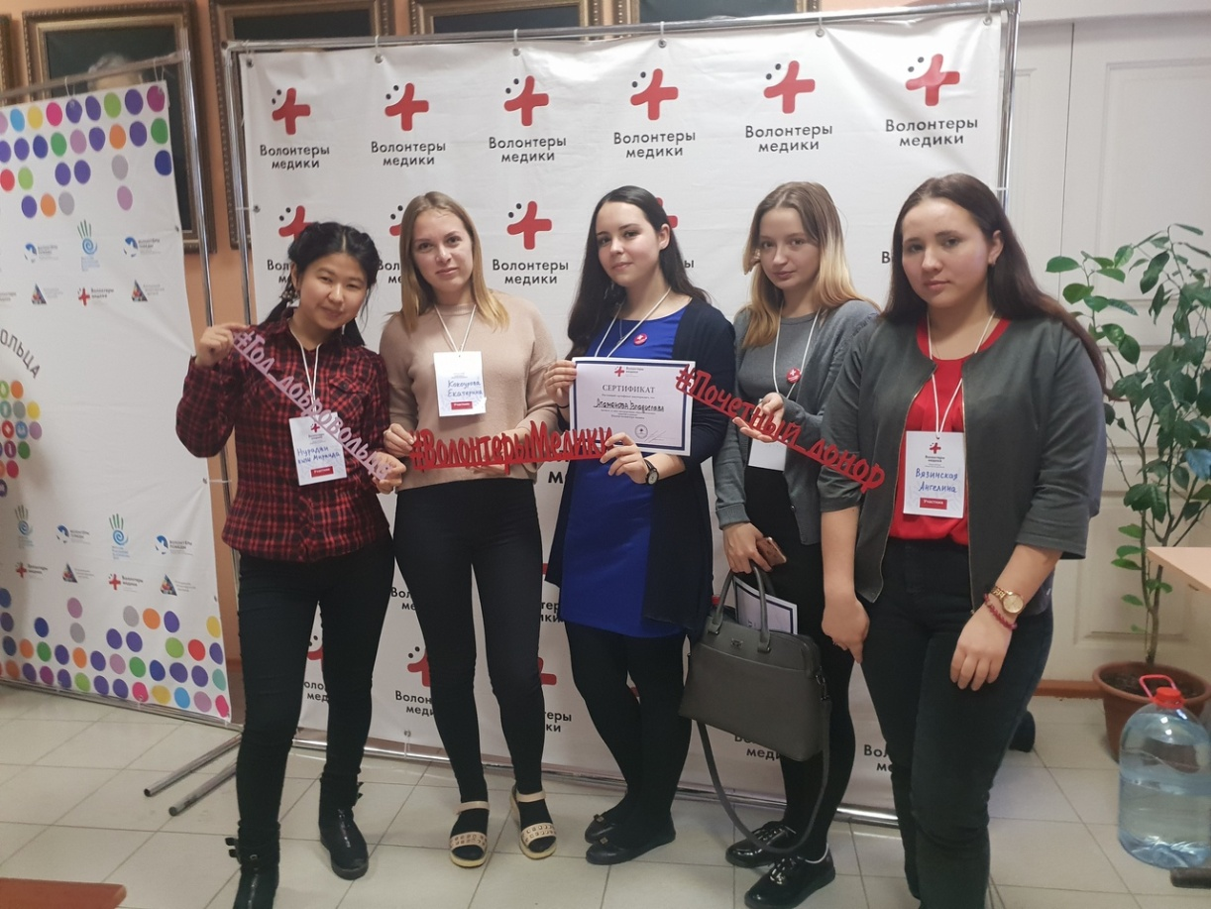

Slide 31
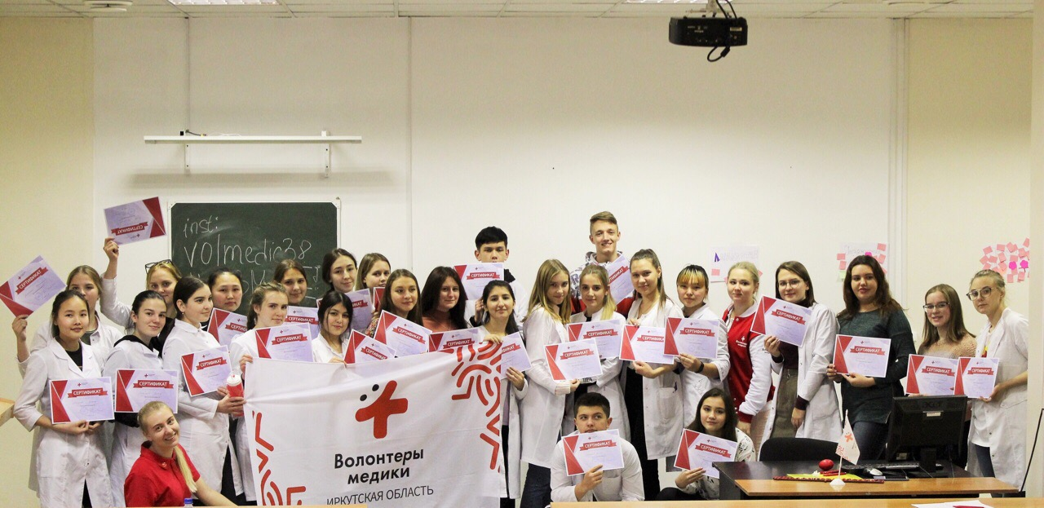
«Школа волонтера-медика» 2019
15 и 16 ноября прошла долгожданная школа Волонтеров-медиков для студентов Иркутского Базового Медицинского Колледжа! Два дня активной работы, полезных занятий и веселых игр! В рамках школы прошли мастер классы по первой помощи, организации мероприятий, мотивации, лидерству и многое-многое другое.

Slide 32
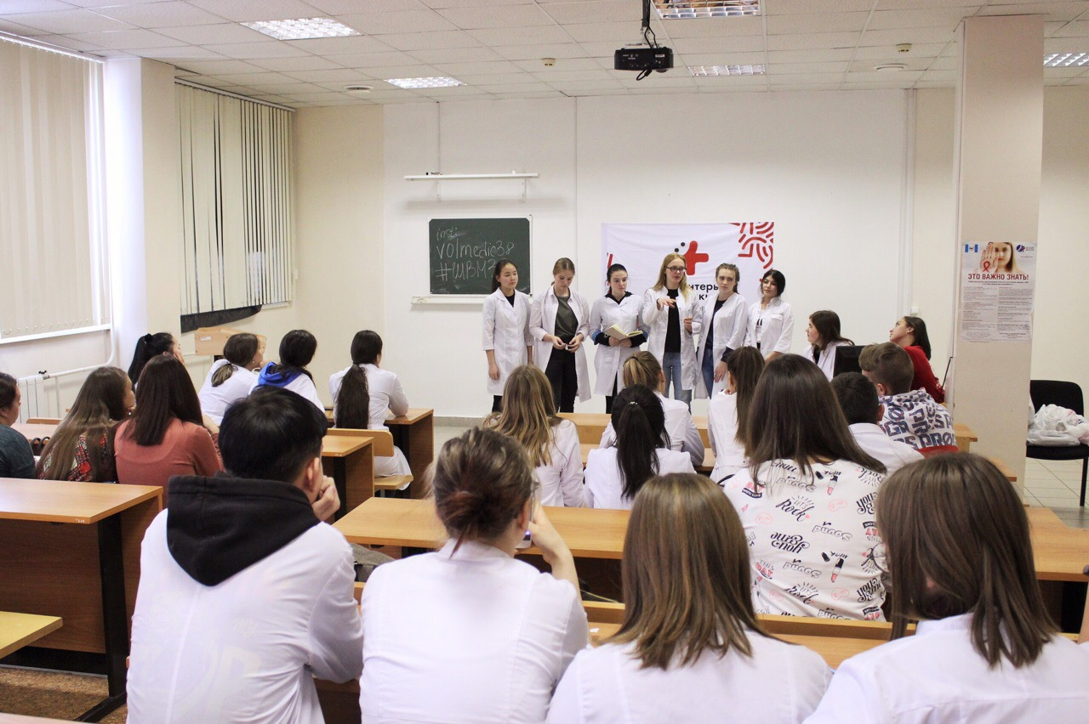
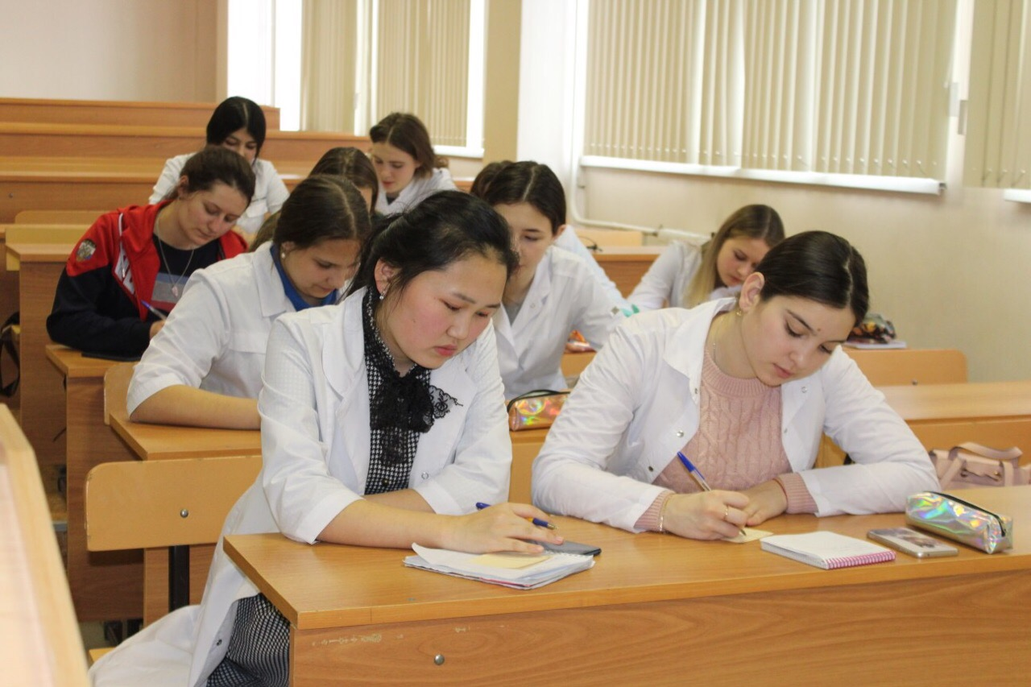

Slide 33
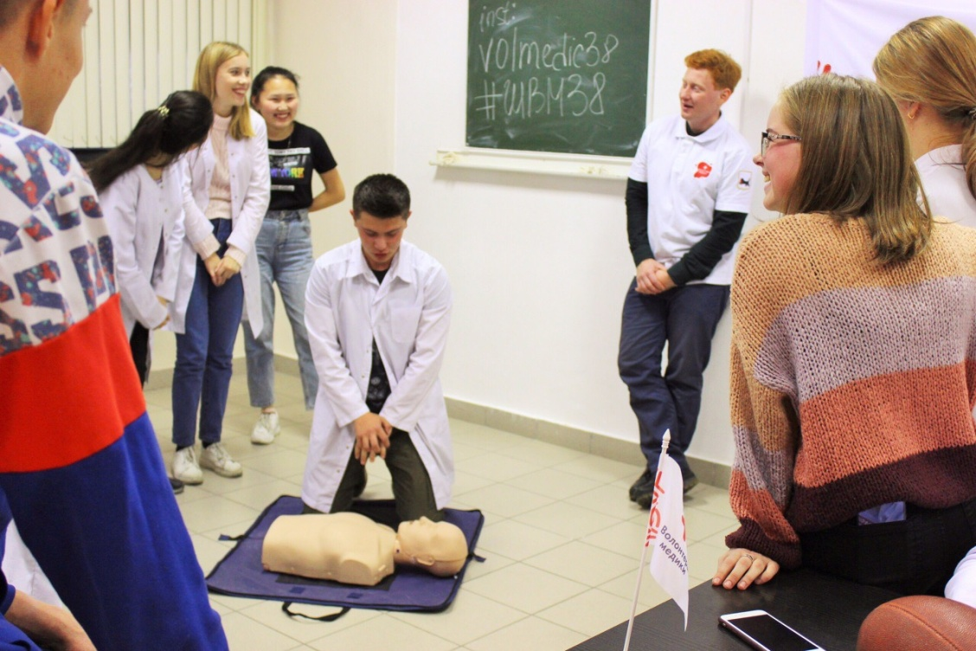

Slide 35
Учеба кураторов волонтерского движения.

Slide 36
Спасибо за внимание!

